Slide 1
Razvoj javnega knjižničarstva na Slovenskem: 19. stoletje
dr. Eva Kodrič-Dačić

Slide 2
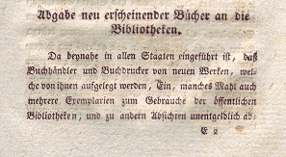

Slide 3
Razvoj javnih knjižnic na Slovenskem – 19. stoletje
obvezni izvod tiska za knjižnice,
knjižničarji so javni uslužbenci,
Instrukcija za univerzitetne in študijske knjižnice, ki jo je z dekretom 23.julija 1825 začasno predpisala Študijska dvorna komisija,

Slide 4
Slovenske knjižnice: 19. st.
Semeniška knjižnice,
Licejska knjižnica,
Muzejska knjižnica,

Slide 5
Razvoj slovenskih knjižnic v 19. stoletju
slovenika,
Matija Čop in reforma licejske knjižnice,

Slide 6
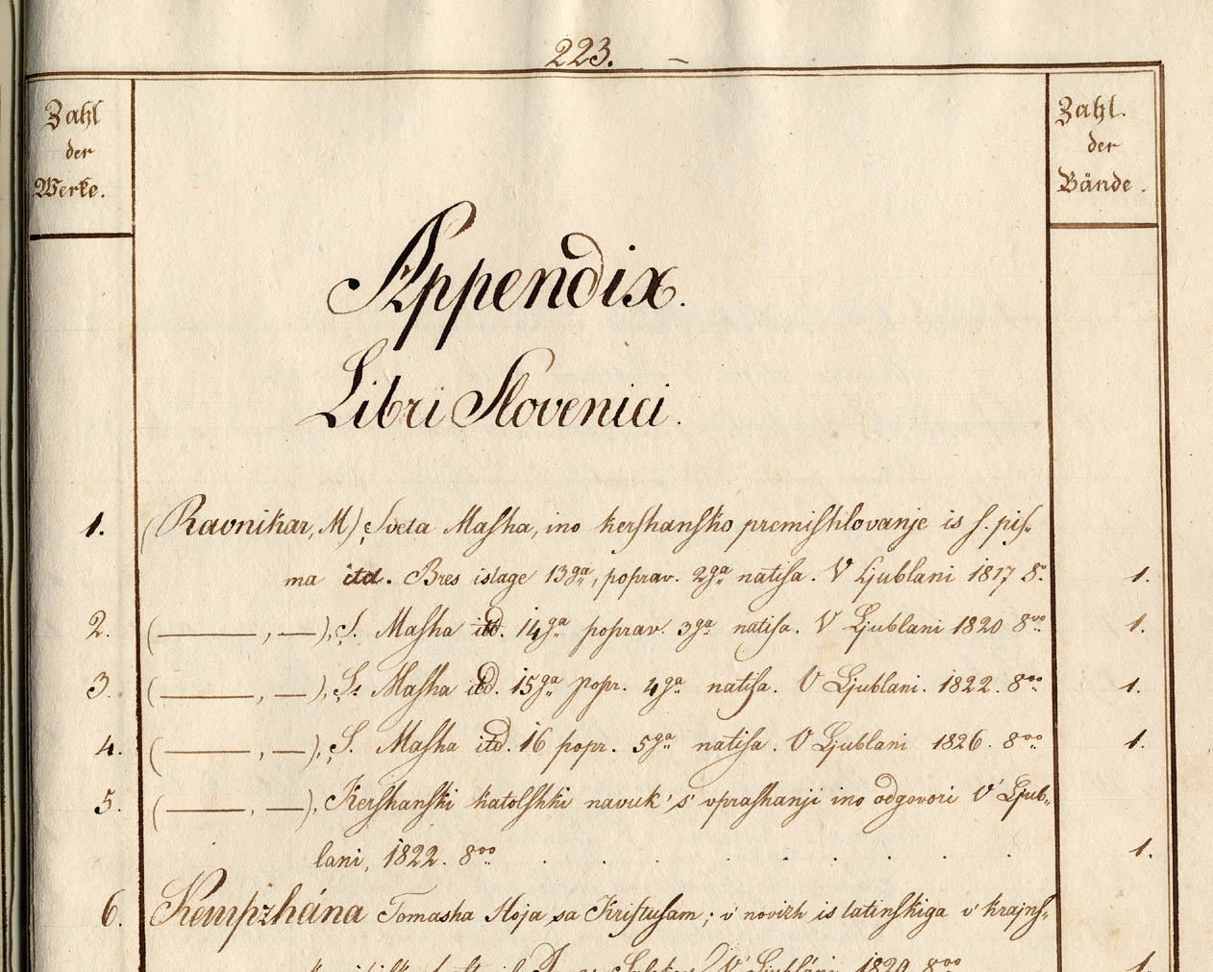

Slide 7
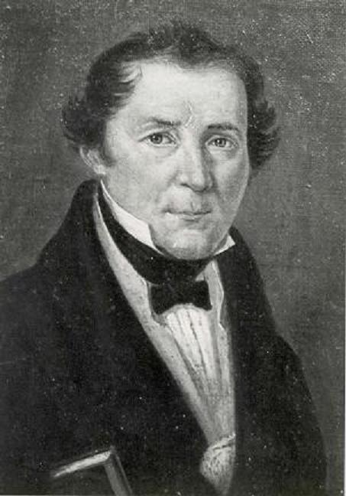

Slide 8
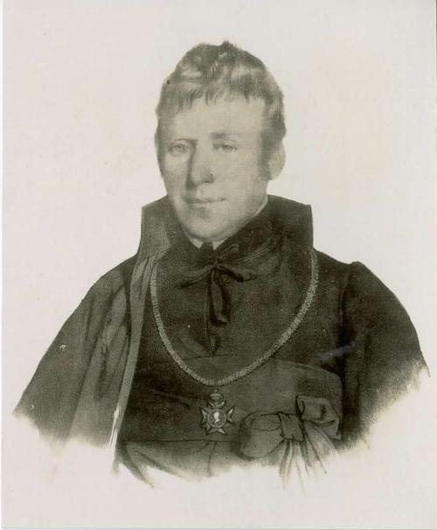

Slide 9
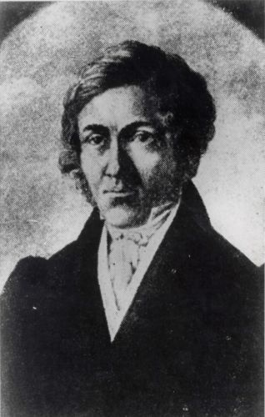

Slide 10
Razvoj javnih knjižnic na Slovenskem – 19. stoletje
zakon o tisku 1852 in 1862,
obvezni izvod kot osnova za gradnjo domoznanske zbirke (1857),
pokrajinska knjižnica,

Slide 11
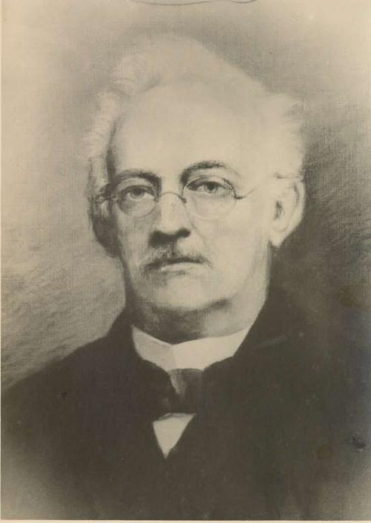

Slide 12
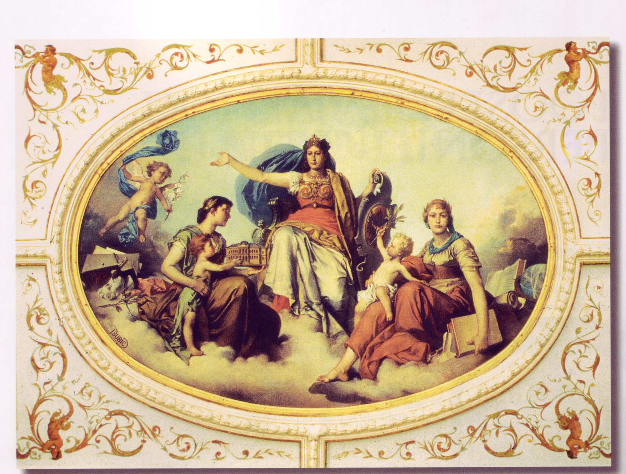

Slide 14
Šolske knjižnice: 19. st.
1825: v gimnazijah, ki so delovale v mestih brez licejev,
1849: gimnazije in realke, knjižnice za profesorje in dijake,
1869: okrajne učiteljske knjižnice in šolske knjižnice na učiteljiščih,

Slide 15
Zametki ljudskih knjižnic
farne knjižnice (1847 – Anton Lah: Družba za branje slovenskih bukvic),
izposojevalne knjižnice,
čitalnice,
društvene knjižnice.

Slide 16
Vprašanja
Razvoj slovenskih knjižnic v 19. stoletju,

Slide 17
Literatura
Berčič, Branko. Bibliotekarska stroka in njeno uveljavljanje pri Slovencih. V : Berčič, Branko. O knjigah in knjižničarstvu. Ljubljana, 2000, str. 190-238.
Kodrič-Dačić, Eva. Obvezni izvod na slovenskem ozemlju (1807-1945). Knjižnica, 38 (1994) 1-2 , str. 7-22.
Kodrič-Dačić, Eva. Slovenika. Knjižnica, 46 (2002) 4 , str. 65-85.
Kodrič-Dačić, Eva: Matija Čop in njegov prispevek k slovenskemu bibliotekarstvu. Knjižnica, 41 (1997) 2-3 , str. 17-31.

